Slide 1

KTUTS
Kể chuyện
Búp bê của ai?
Búp bê của ai?

Slide 2
YÊU CẦU CẦN ĐẠT
- Kể lại được câu chuyện bằng lời của búp bê, phối hợp lời kể với điệu bộ cử chỉ, nét mặt.
- Hiểu truyện, biết phát triển thêm đoạn cuối của câu chuyện theo tình huống giả
- Kể tự nhiên, sáng tạo phối hợp lời kể với nét mặt cử chỉ, điệu bộ.
- Biết lắng nghe, nhận xét đánh giá lời bạn kể theo các tiêu chí đã nêu.

Slide 3
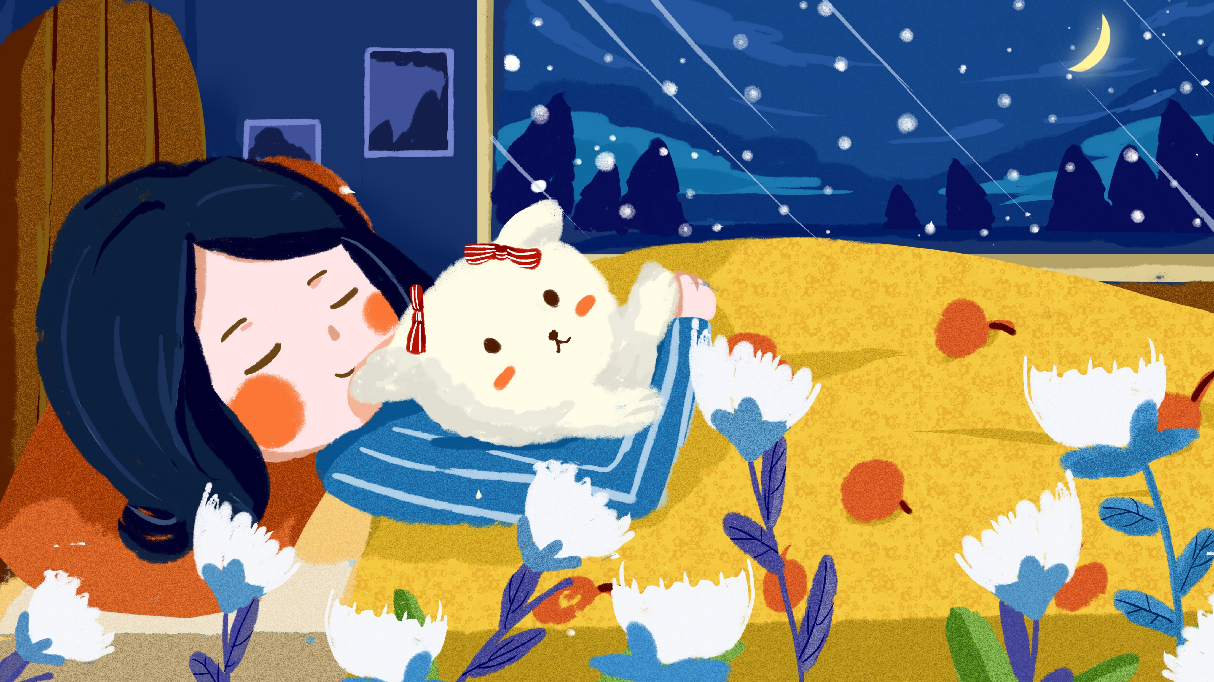
Búp bê của ai?
Búp bê của ai?
KTUTS

Slide 4
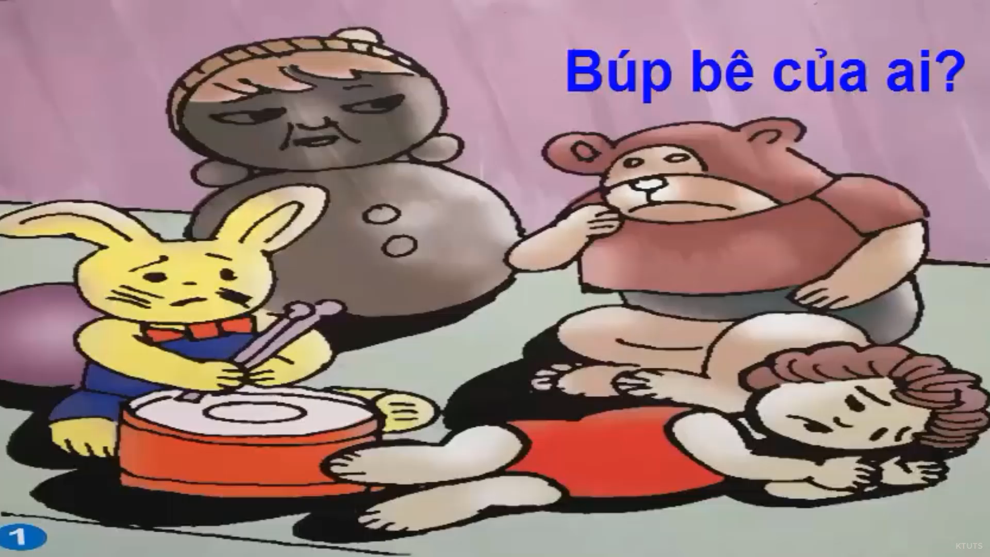

Slide 5
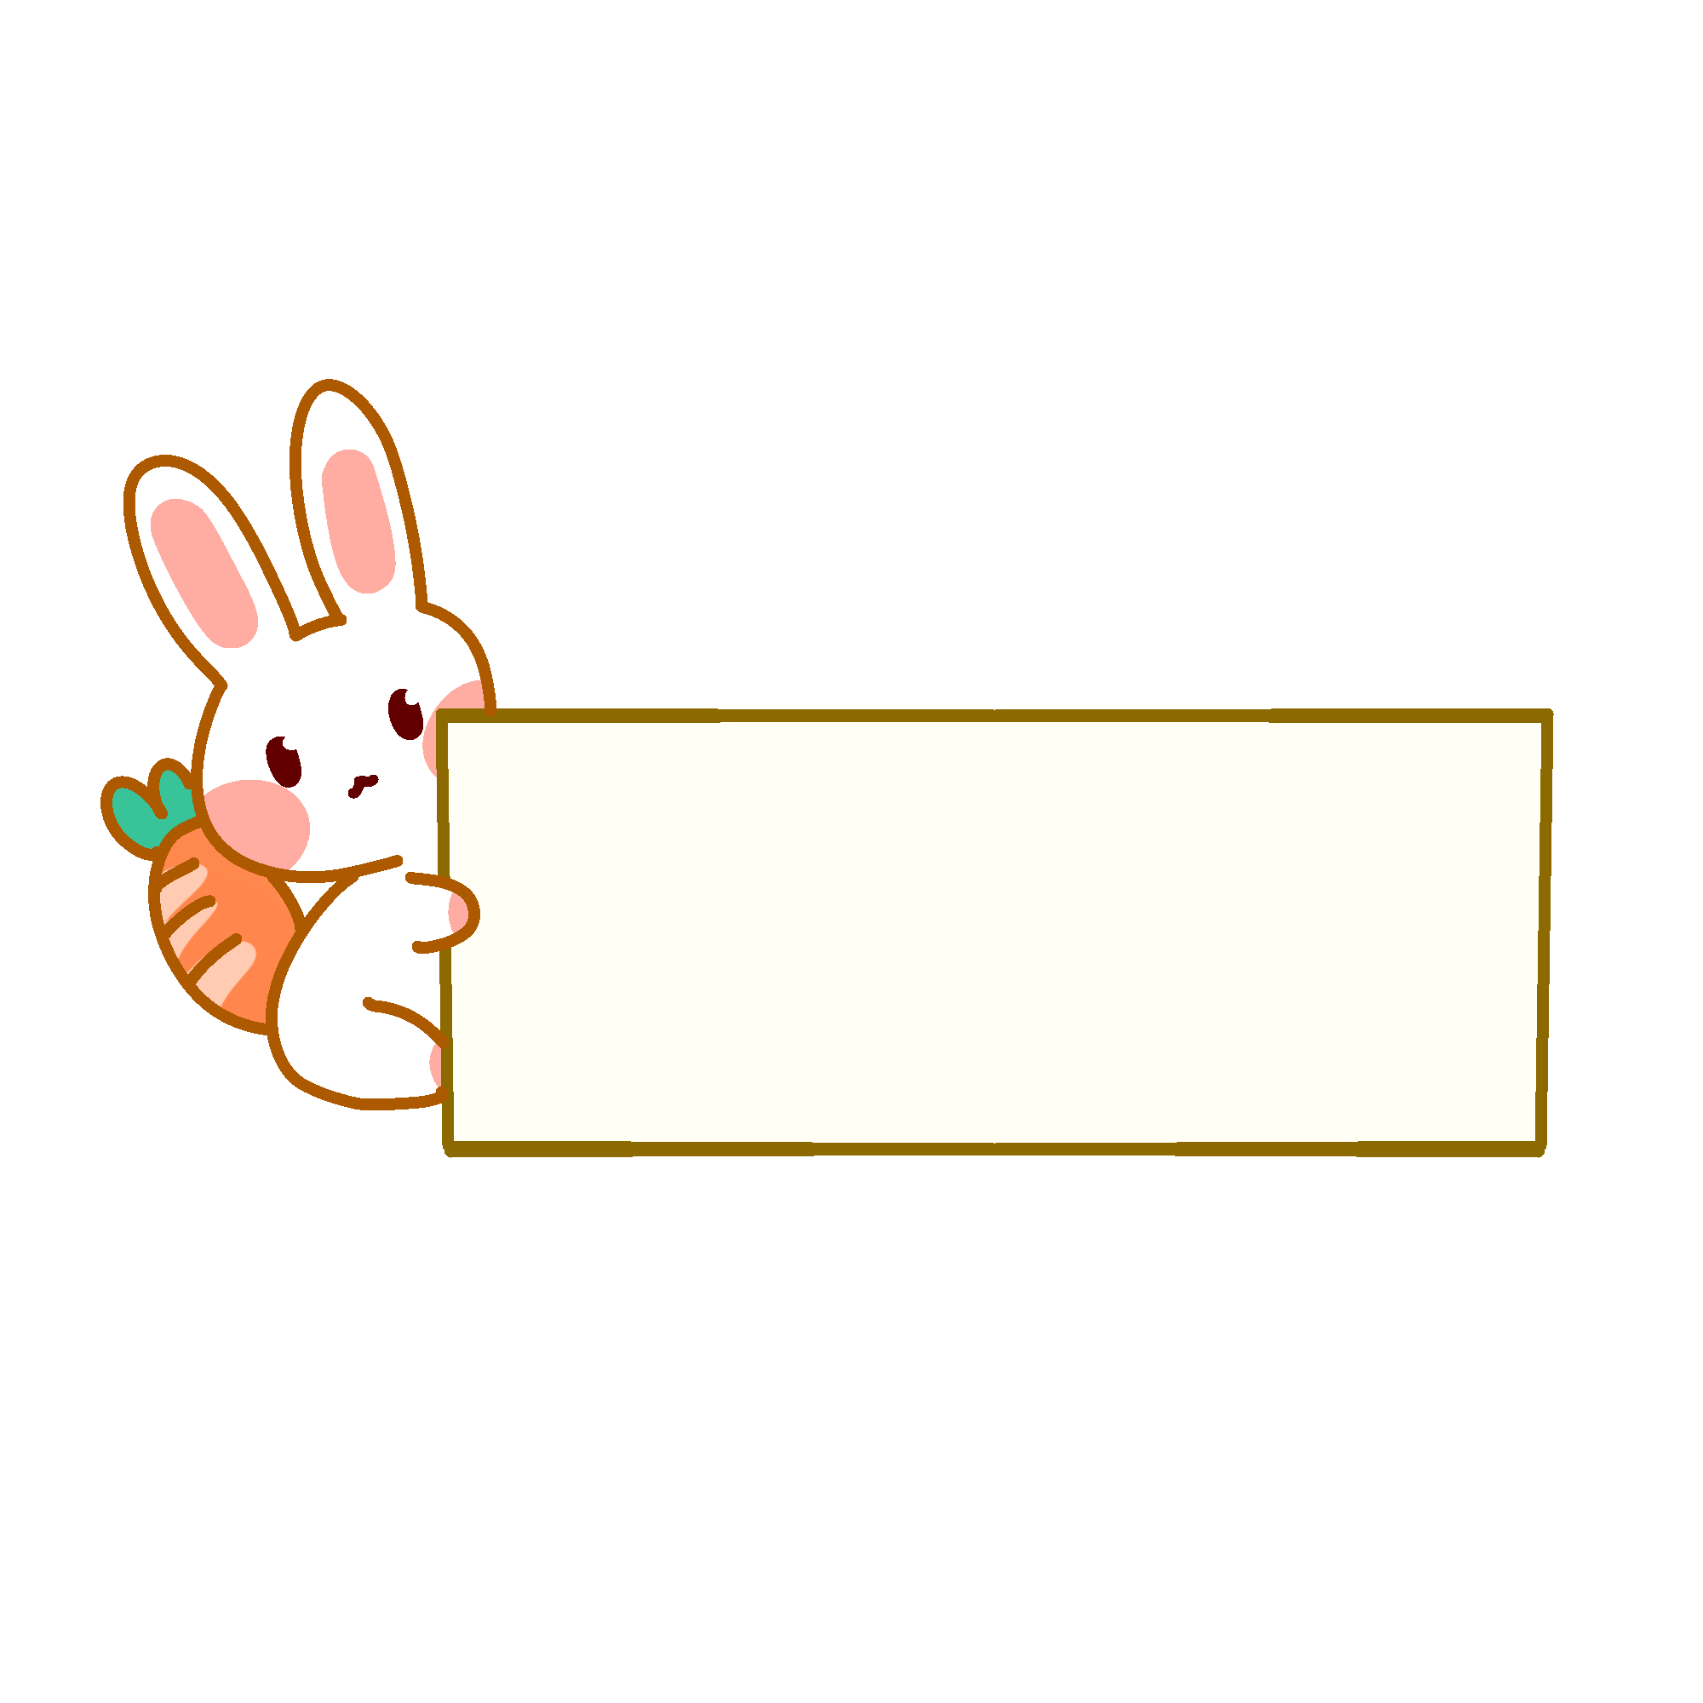
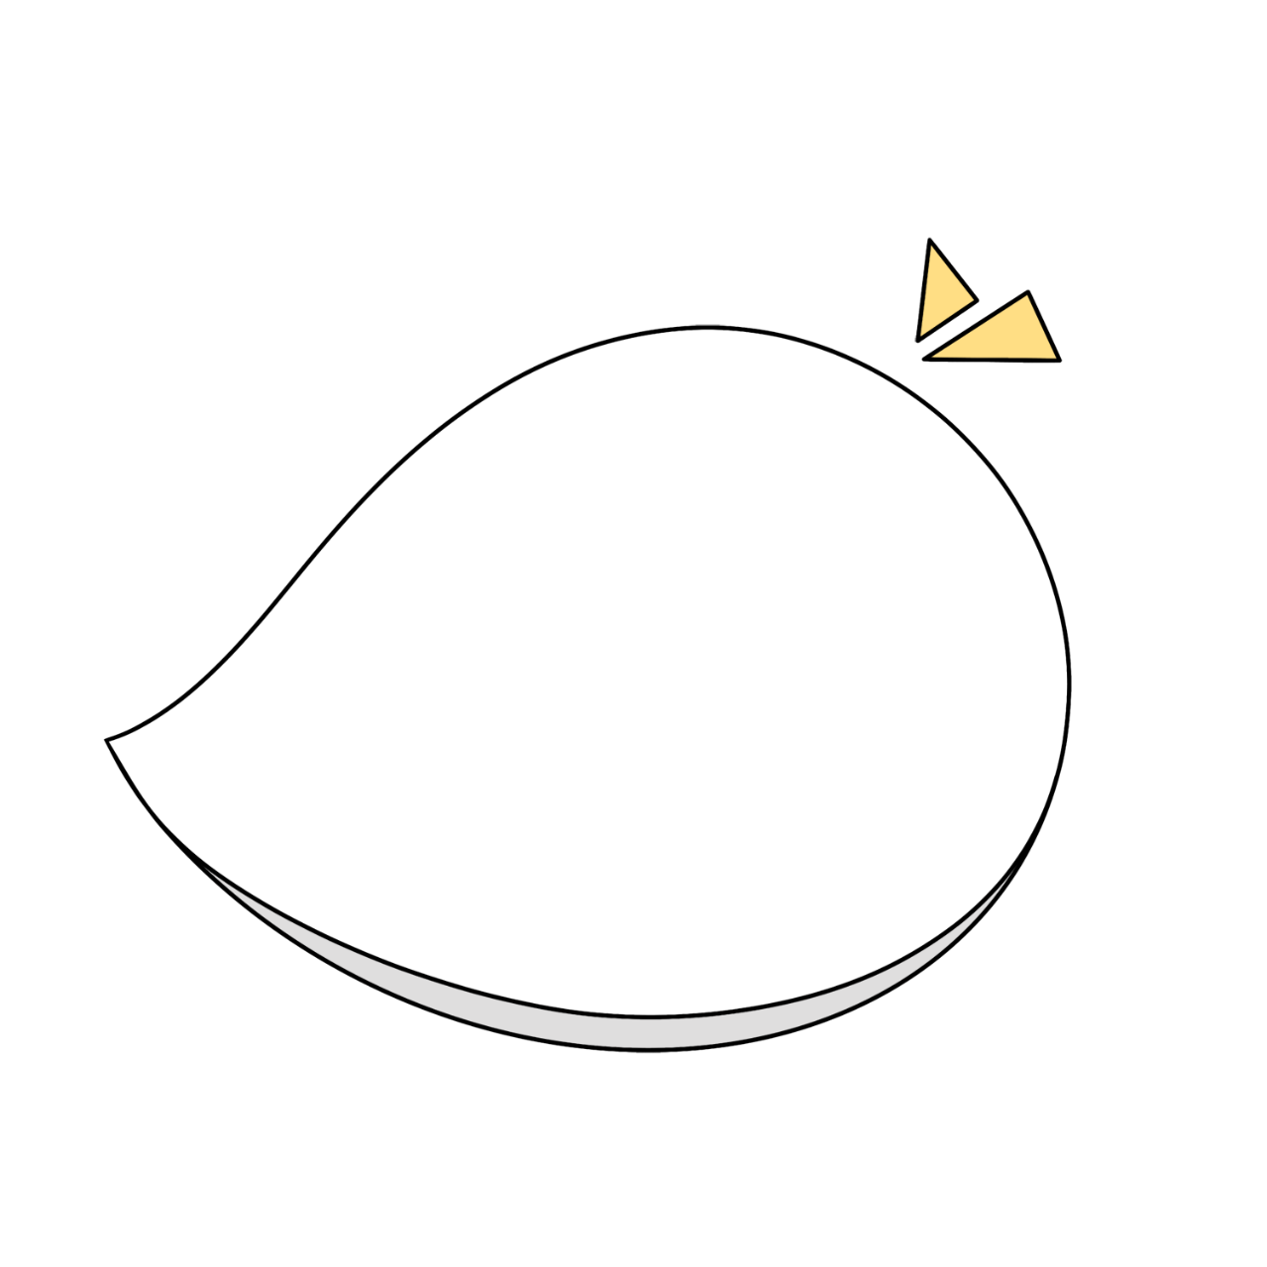

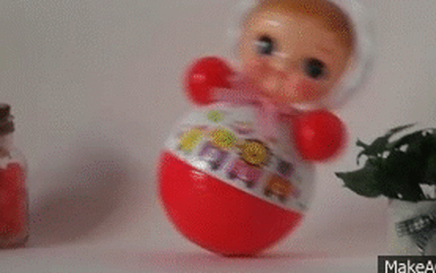
Giải nghĩa từ
Lật đật

Slide 6
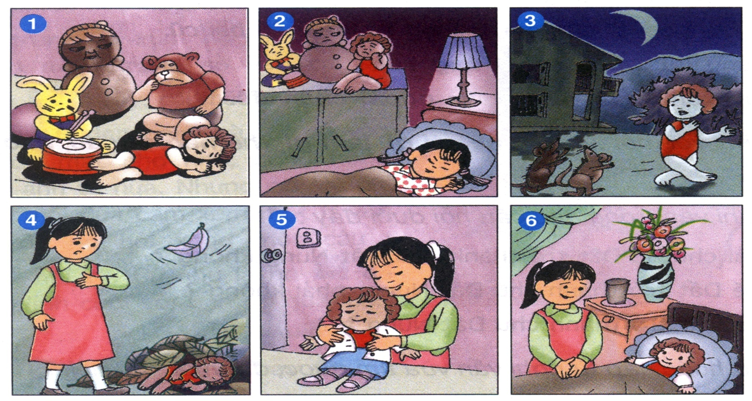
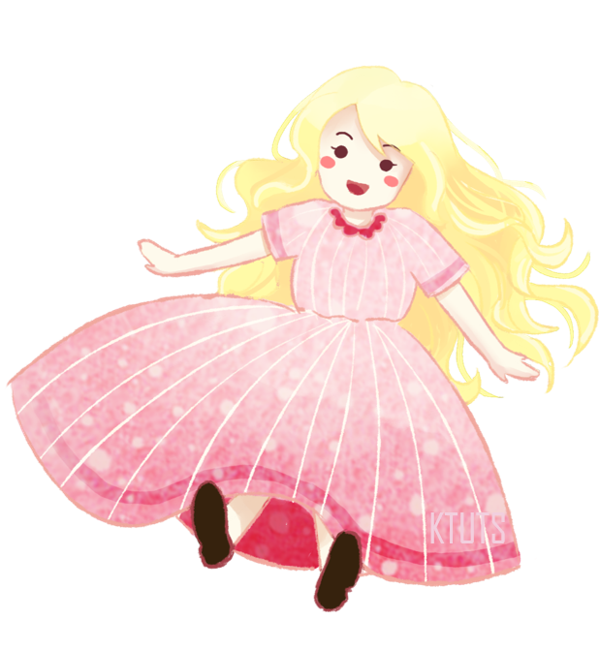
1. Dựa theo lời kể vừa nghe, em hãy tìm lời thuyết minh cho các tranh dưới đây:

Slide 7
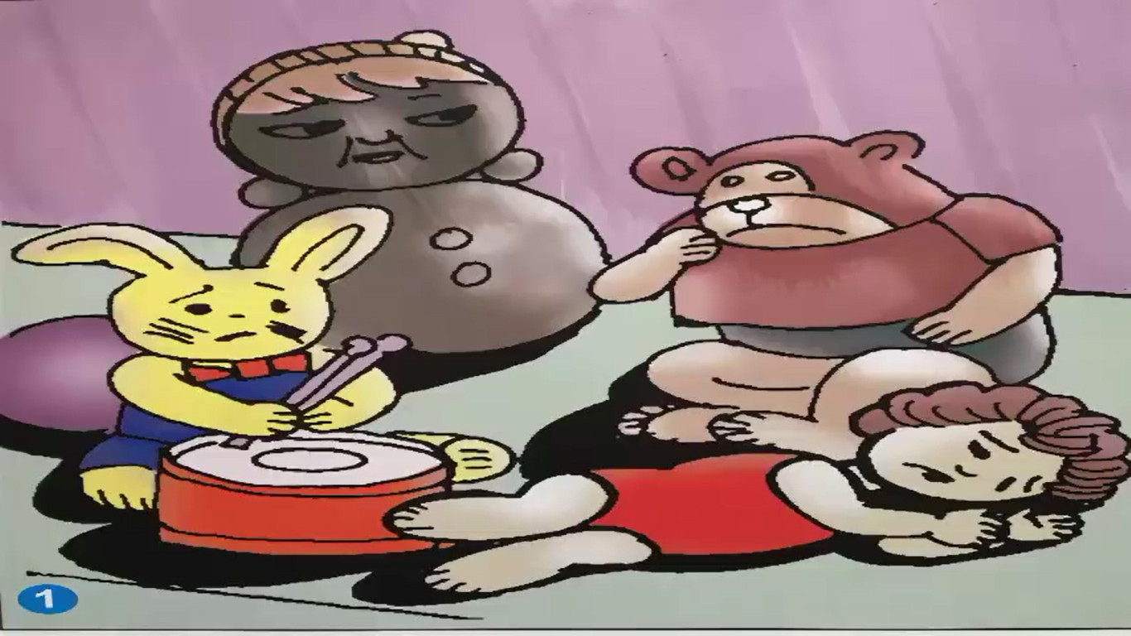
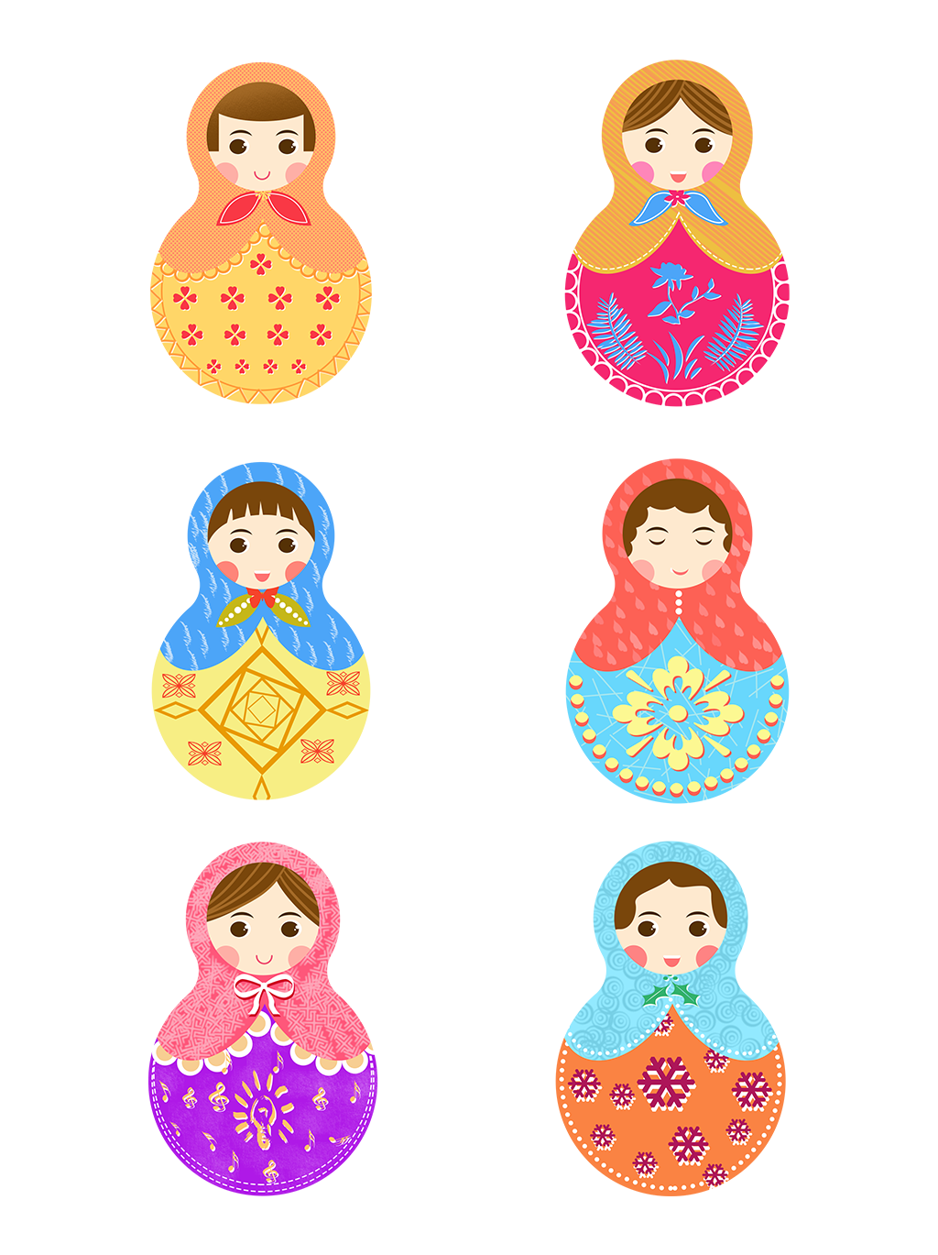
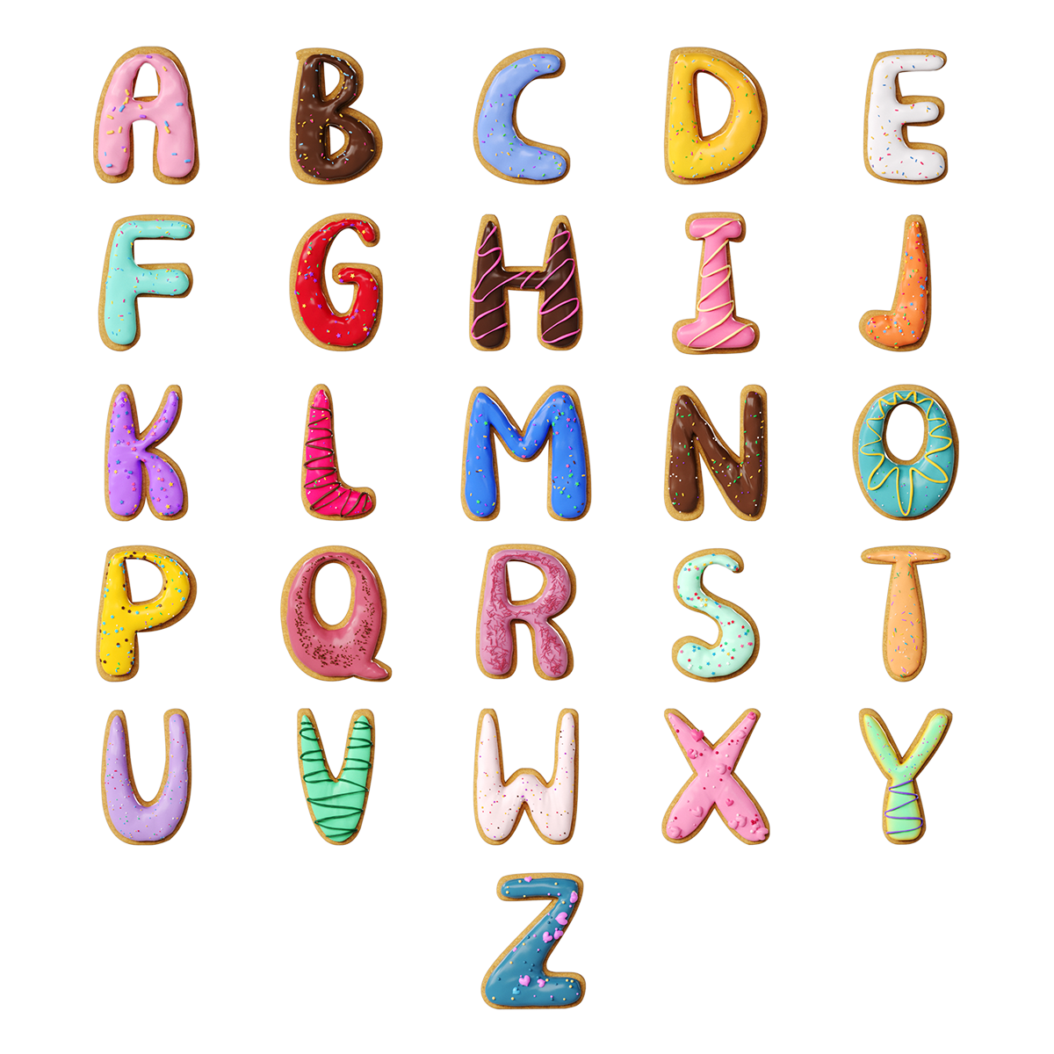

Búp bê bị bỏ quên trên nóc tủ cùng với các đồ chơi khác.
Búp bê tới chơi cùng với các đồ chơi khác.
Búp bê được cô chủ đặt trang trọng trên nóc tủ.
Búp bê vui vẻ ngủ một giấc ngon trên nóc tủ.

Slide 8
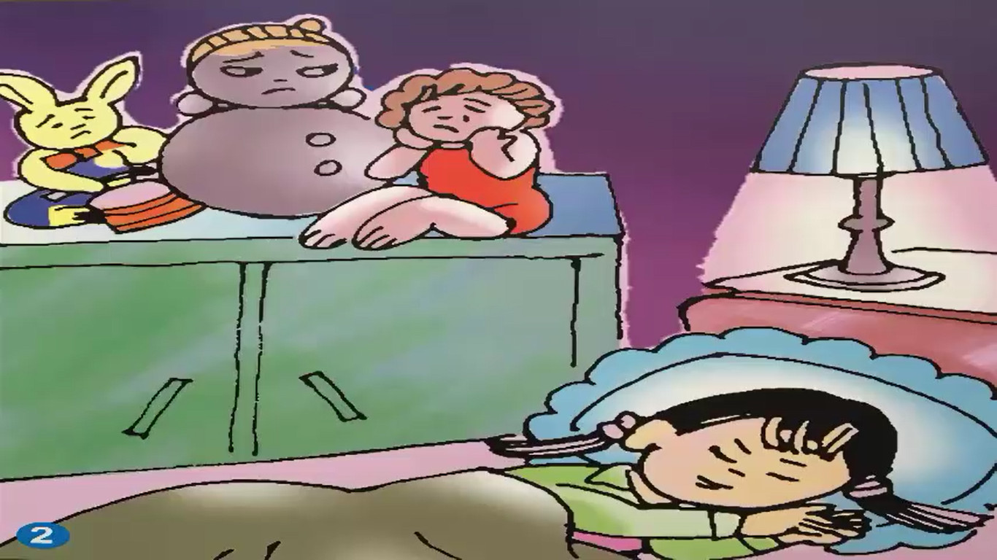
Búp bê cùng các bạn đồ chơi khác trò chuyện vui vẻ.
Búp bê háo hức mong chờ cô chủ ngủ dậy tiếp tục chơi với mình.
Mùa đông, không có váy áo, búp bê bị lạnh cóng, tủi than khóc.
Búp bê kể cho các bạn nghe cô chủ thương búp bê như thế nào.

Slide 9
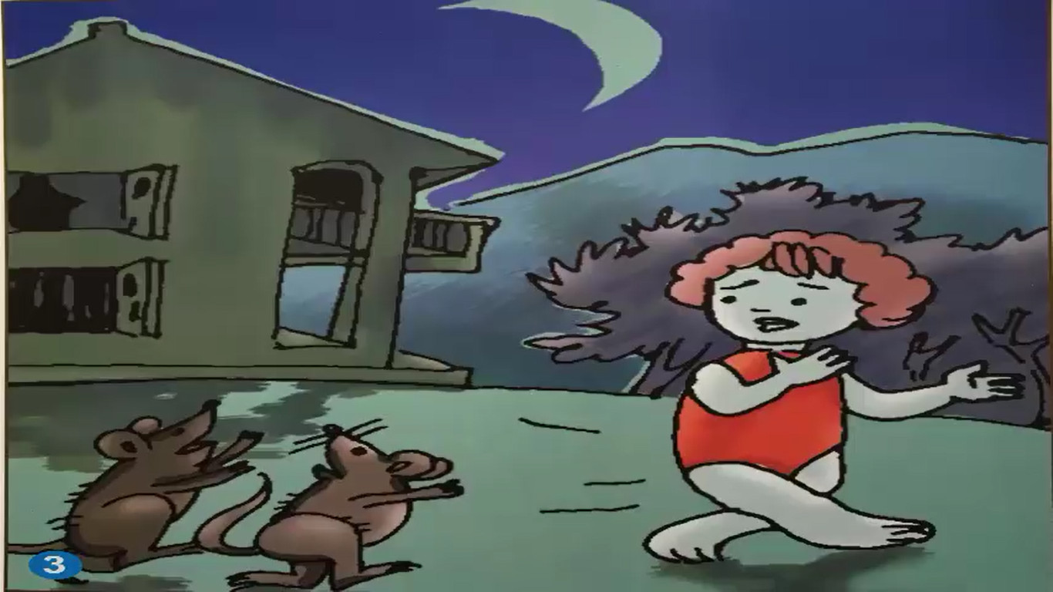
Búp bê muốn tạo bất ngờ cho cô chủ và mọi người.
Búp bê không ngủ được nên đi dạo.
Búp bê muốn chơi trốn tìm với mọi người.
Đêm tối, búp bê bỏ cô chủ, đi ra phố.

Slide 10
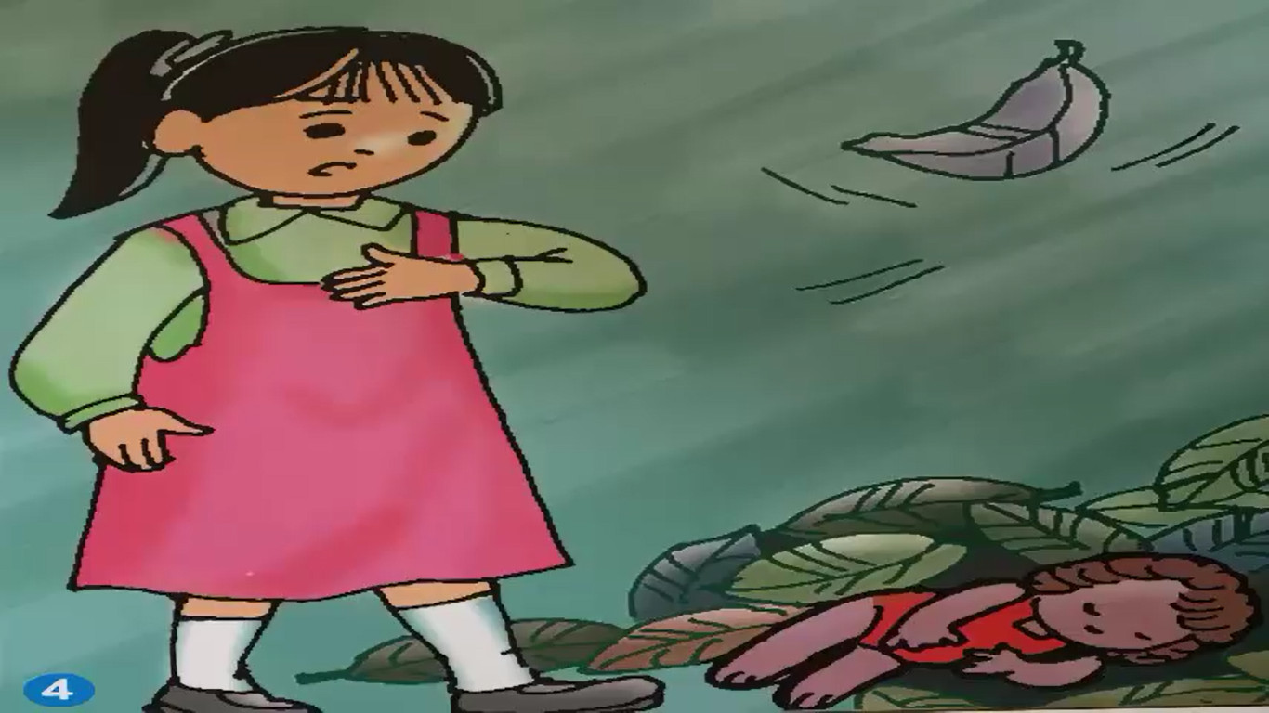
Búp bê đói quá nên ngất xỉu trên đống lá khô.
Một cô bé tốt bụng nhìn thấy búp bê nằm trong đống lá khô.
Một cô bé nhìn thấy búp bê nhưng rồi bỏ đi.
Búp bê bị lạc khi tìm đường về nhà.

Slide 11
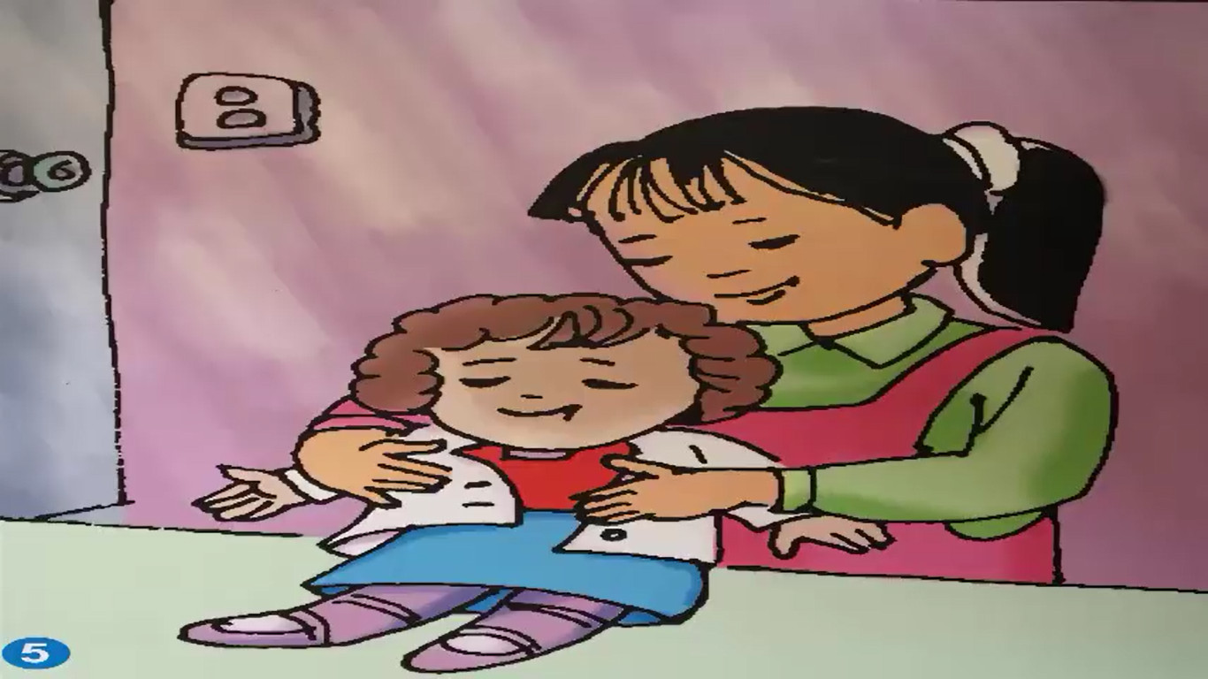
Cô bé may váy áo mới cho búp bê.
Cô bé lột đồ búp bê vứt đi, chỉ còn chừa độc chiếc quần lót.
Búp bê đi mua quần áo mới để mặc.
Búp bê không thích mặc quần áo mới.

Slide 12
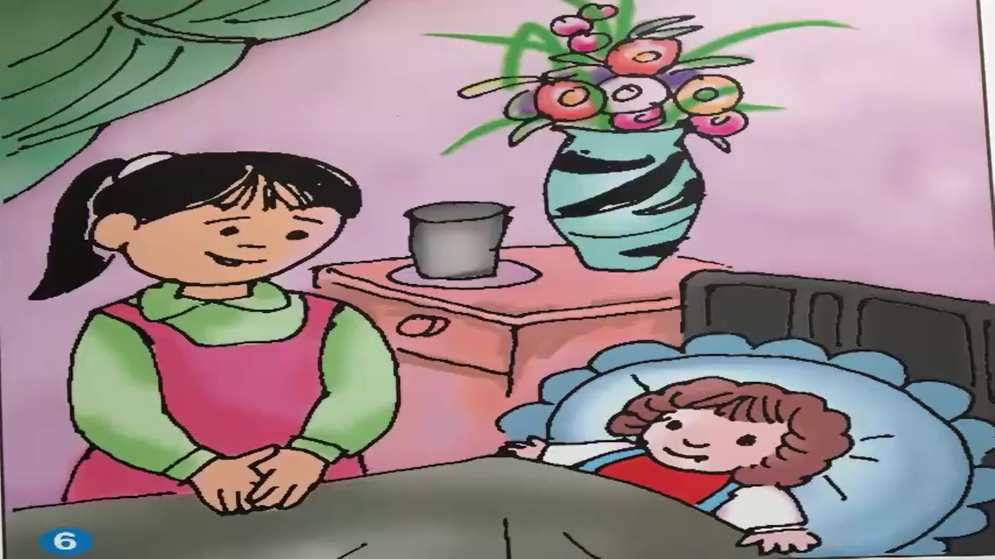
Búp bê không vui, muốn về với cô chủ cũ.
Búp bê sống hạnh phúc trong tình yêu thương của cô chủ mới.
Búp bê xin ngủ nhờ một đêm rồi sáng hôm sau sẽ về nhà.
Búp bê nằm thử lên chiếc giường mới mua.

Slide 13
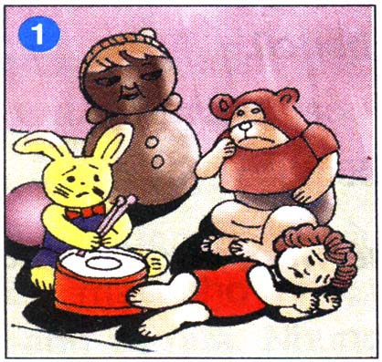
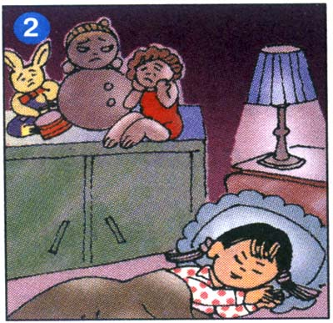
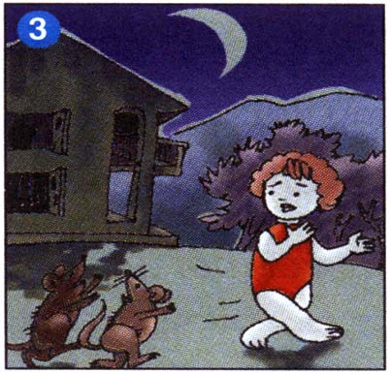
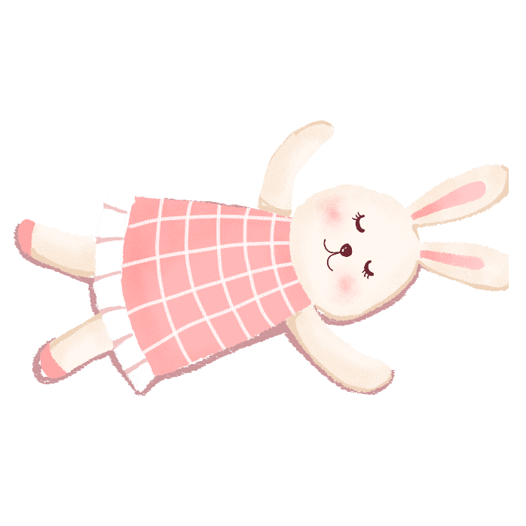
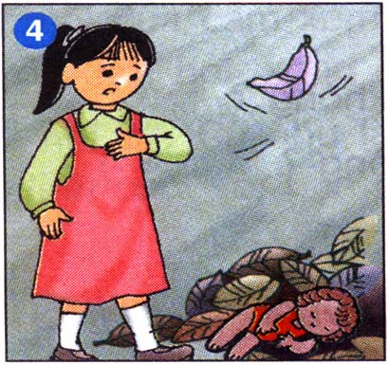
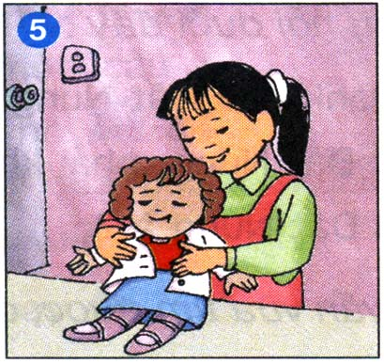
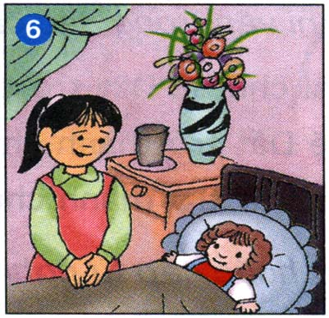
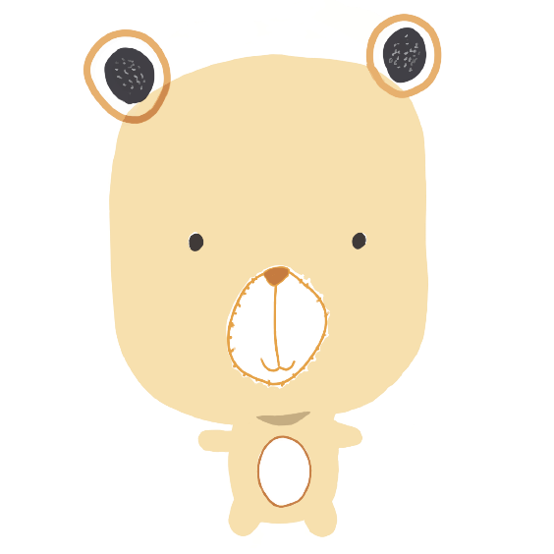
Búp bê bị bỏ quên trên nóc tủ cùng với những đồ chơi khác
Mùa đông, không có váy áo, búp bê bị lạnh, tủi thân khóc
Đêm tối, búp bê bỏ cô chủ đi ra phố
Một cô bé tốt bụng nhìn thấy búp bê nằm trong đống lá khô
Cô bé may váy áo mới cho búp bê
Búp bê sống hạnh phúc trong tình yêu thương của cô chủ mới

Slide 14

Sắm vai
2. Kể lại câu chuyện bằng lời kể của búp bê
Kể lại câu chuyện, nói ý nghĩ, cảm xúc của nhân vật. Khi kể, xưng tôi / tớ / mình / em…
-关于三月-

Slide 15
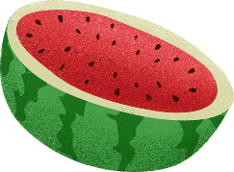
Kể lại từng đoạn câu chuyện
3
2
4
1
5
6

Slide 16
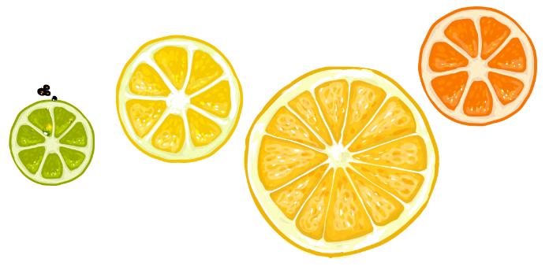
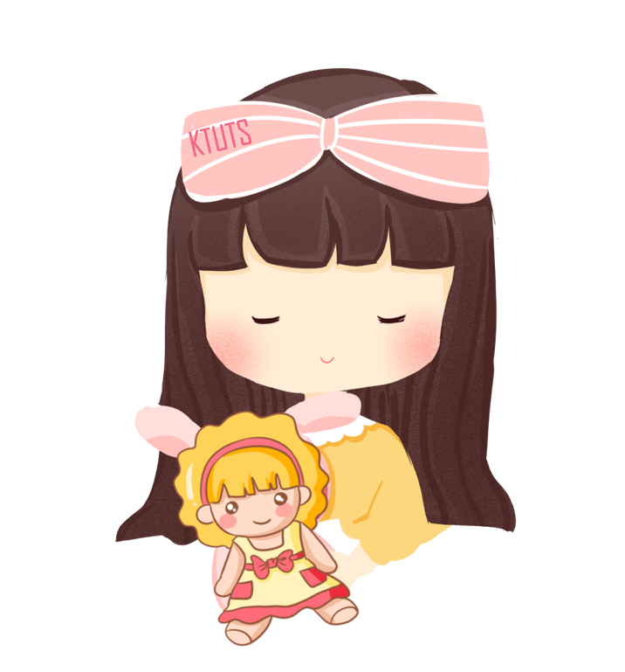
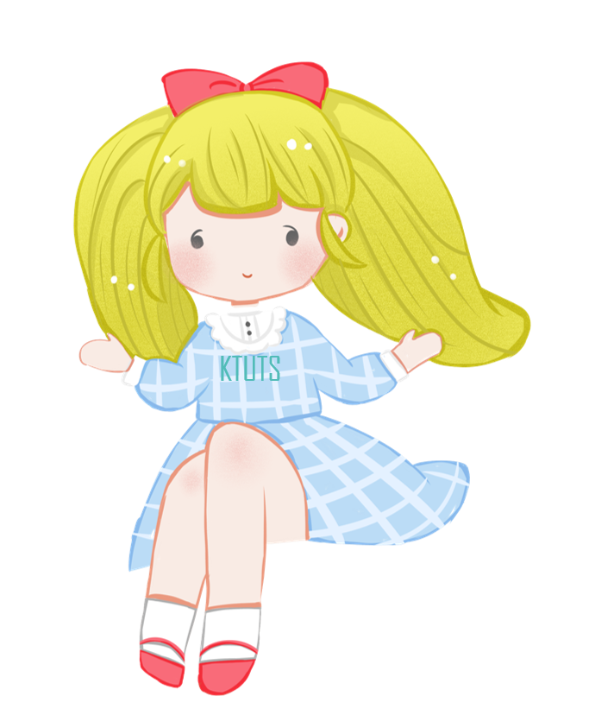
3. Kể lại phần kết của câu chuyện với tình huống: cô chủ cũ gặp lại búp bê trên tay cô chủ mới
Các em hãy tưởng tượng xem một lần nào đó cô chủ cũ gặp lại búp bê của mình trên tay cô chủ mới. Khi đó chuyện gì sẽ xảy ra?

Slide 17
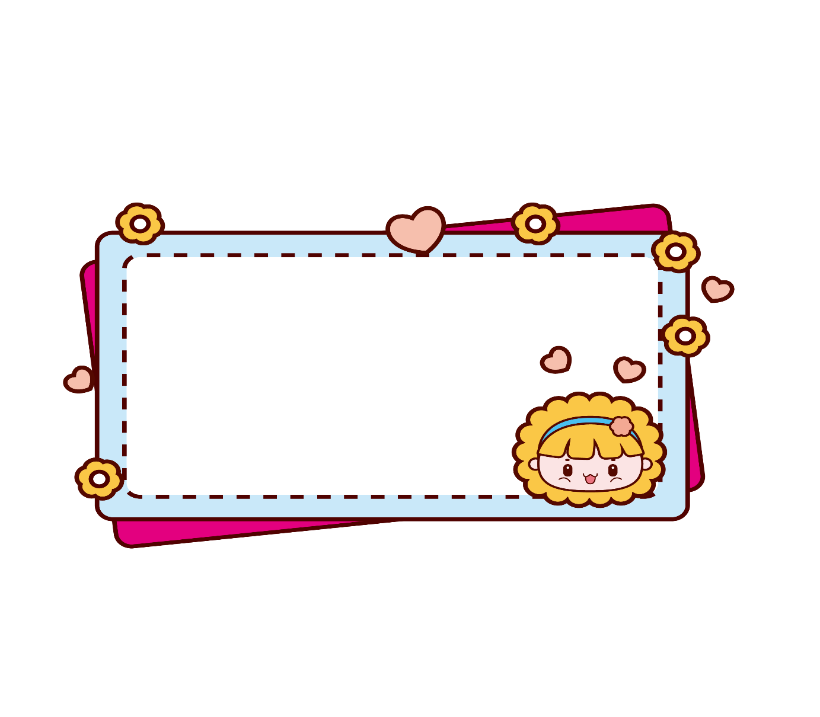
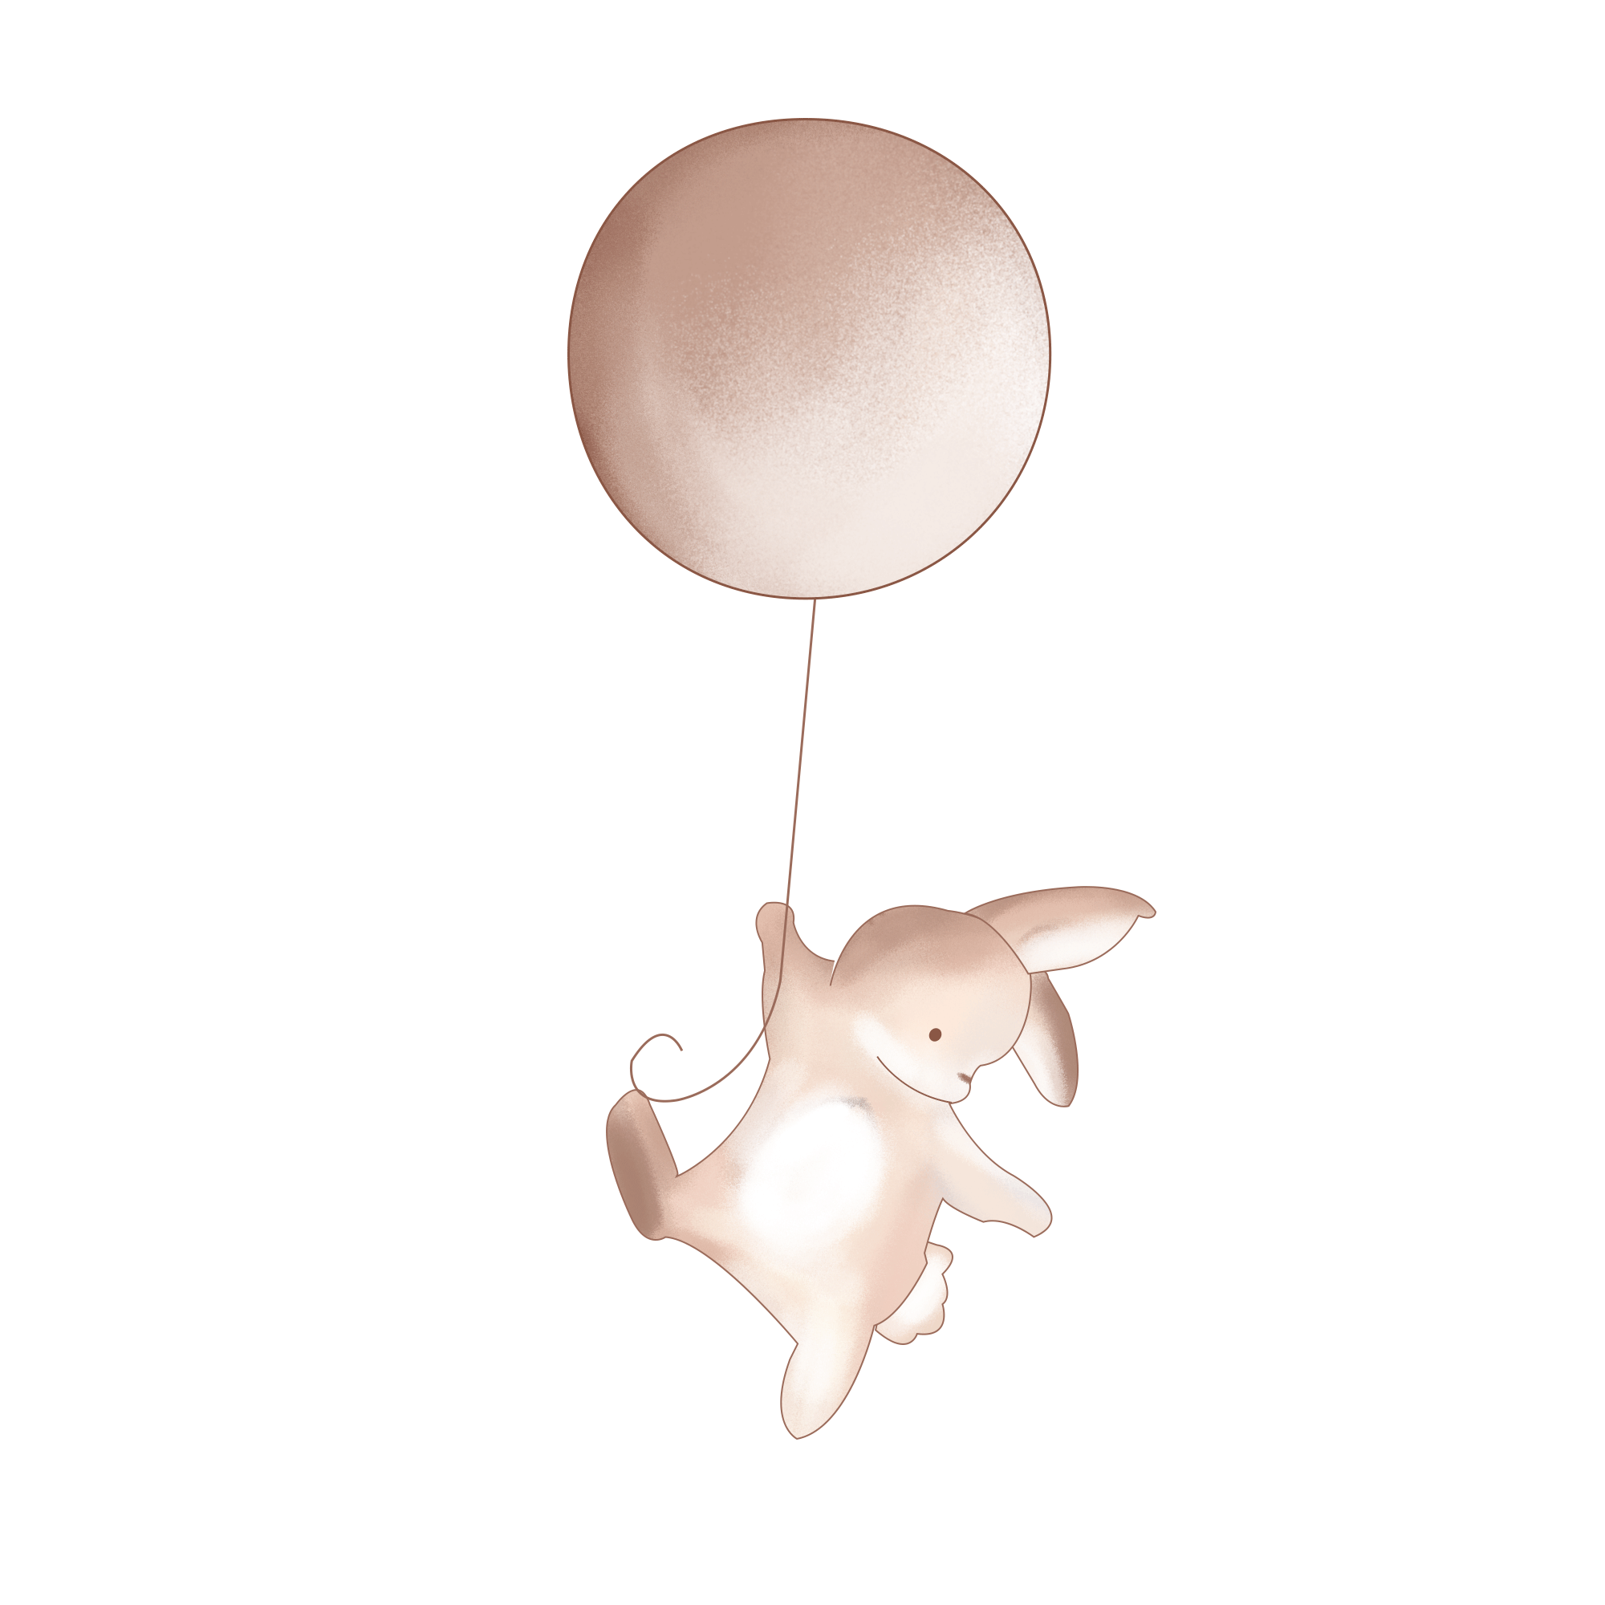

Ý nghĩa
Phải biết yêu quý, giữ gìn đồ chơi. Đồ chơi cũng có tình cảm với chủ, phải biết yêu quý và giữ gìn chúng.

Slide 18
Chúc các con học tốt!

